Slide 1
Status på Logistikområdet NPSEM 19 NOV 2016

Slide 2
Status på køretøjer
Disposition
Generelt – Køretøjer til rådighed.
Booking – Mere robust og sikker.
Kontrol – ”Grøn Flap”.
Bosch Car Service – Stabil og hurtig reparation og vedligeholdelse.

Slide 3
Generelt
Status pr. 18. november 2016
TYPE | REGNR | BEMÆRKNING
VW FØKTJ | 76.633 | Er til rep., retur 2/12.
VW FIK | 78.438 | Skal til service, synes 4/12.
VW FIK | 78.497 | Skal til rep. Ingen luft=ingen spær/4x4. Ej TN kørsel.
VW FIK | 78.500 | OK.
VW FIK | 78.501 | Står på Holmen, skal måske synes 22/11. Må ej køre.
VW FIK | 78.446 | OK, men skal ha’ service + div. rep./vedl.
VW FIK | 78.496 | OK.
VW FIK | 78.498 | OK.
VW FIK | 78.499 | OK.
MAN 13 | 76.553 | Er til rep. Retur ASAP.
MAN 13 | 76.555 | OK.
MAN 13 | 76.560 | OK, skal til mindre rep.
TYPE | REGNR | BEMÆRKNING
VW BUSLET | 73.790 | OK.
VW BUSLET | 74.169 | OK.
VW BUSLET | 73.788 | Ikke synet, er til rep.
MERC BUSLET | 77.111 | Grænsekontrol
MERC BUSLET | 77.113 | OK.
MERC DOBBKAB | 77.316 | Er til rep. Retur 2/12.
MERC DOBBKAB | 77.326 | Er til rep. Retur 2/12.
MERC KASVGN | 76.754 | OK.
BMW MC | 66.306 | OK.
BMW MC | 66.339 | OK.
VW LT35 | 74.177 | LVG m. lift (lift itu)
VW CRAFTER | 78.638 | LVG m. lift

Slide 4
Booking
Der er ved at blive etableret en organisation (en kæde) af ansatte, som varetager køretøjsbooking.
Ulrik er altid første led i kæden.
Det betyder, at hvis en har fravær, så overtager den næste i kæden.
På den måde sikres en robust og sikker booking.
Vi undersøger mulighederne for at anvende andre bookingsystemer.

Slide 5
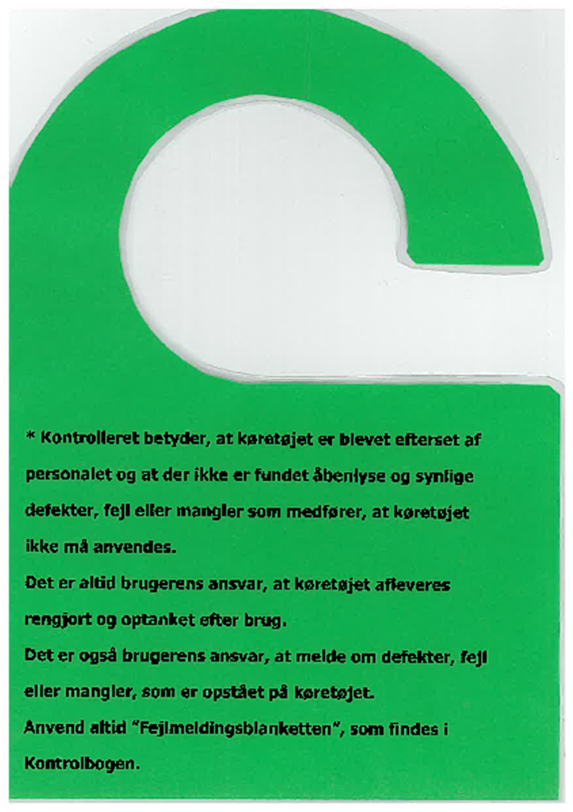
KONTROL

Slide 6
UDFYLDES AF EN ANSAT!
Reg.nr.: XX.XXX, VW, BUSLET.
Køretøjet er kontrolleret* og kan anvendes.
Læg skiltet i handskerummet under kørsel!
Dato:__________________________________
Sign.:__________________________________
* Se bagsiden.

Slide 7
* Kontrolleret betyder, at køretøjet er blevet efterset af
personalet og at der ikke er fundet åbenlyse og synlige
defekter, fejl eller mangler som medfører, at køretøjet
ikke må anvendes.
Det er altid brugerens ansvar, at køretøjet afleveres
rengjort og optanket efter brug.
Det er også brugerens ansvar, at melde om defekter, fejl
eller mangler, som er opstået på køretøjet.
Anvend altid ”Fejlmeldingsblanketten”, som findes i
Kontrolbogen.

Slide 8
Bosch Car Service
Har pr. 1. september 2016 overtaget reparation og service af alle militære køretøjer under 3.500 kg.
Det vil betyde hurtig ekspedition og høj kvalitet.
FIK er ikke omfattet (over 3.500 kg.), endnu.
Syn er ikke omfattet, endnu.

Slide 9
Status på uniformer
Omklædning til M/11 (MTS) fra fase 1.
Måltaget: 285. Omklædt: 227. Uafhentet: 58.
Uafhentede uniformer pr. 31. december 2016, vil blive returneret til FMI. Liste udleveres.
Plan for omklædning til MTS fase 2.
Levering medio 2017.
Plan for omklædning til MTS fase 3.
Leveres i forlængelse af fase 2.
Rygter om fællesnordisk kampuniformssystem.

Slide 10
Status på våben og ammunition
Disposition
Puljevåben og våbenboks M/96.
Gældende bestemmelser for opbevaring og transport af våben og ammunition.
Gældende procedure(r) for fund af våben og ammunition.
Månedlig ammunitionsrapport.

Slide 11
Puljevåben
UAFD | NORMERING | BEHOLDNING
STHVK TRSJ | 20 | 20
STHVK HDKBH | 20 | 20
INFHVK | 57 | 57
HVK KBR | 30 | 30
HVK KAS | 20 | 20
HVK RØD | 40 | 40
POHVK CTY | 20 | 20
POHVK AMG | 30 | 30
HVK ROB | 40 | 20
HVK SVM | 30 | 20
HVK FPK | 19+1 | 19+1

Slide 12
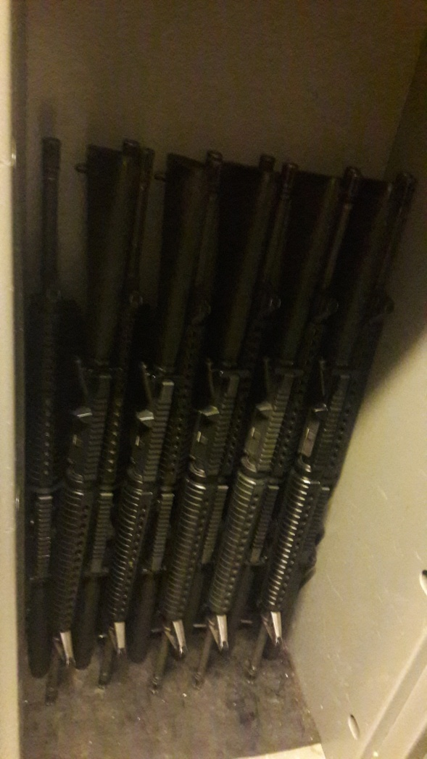
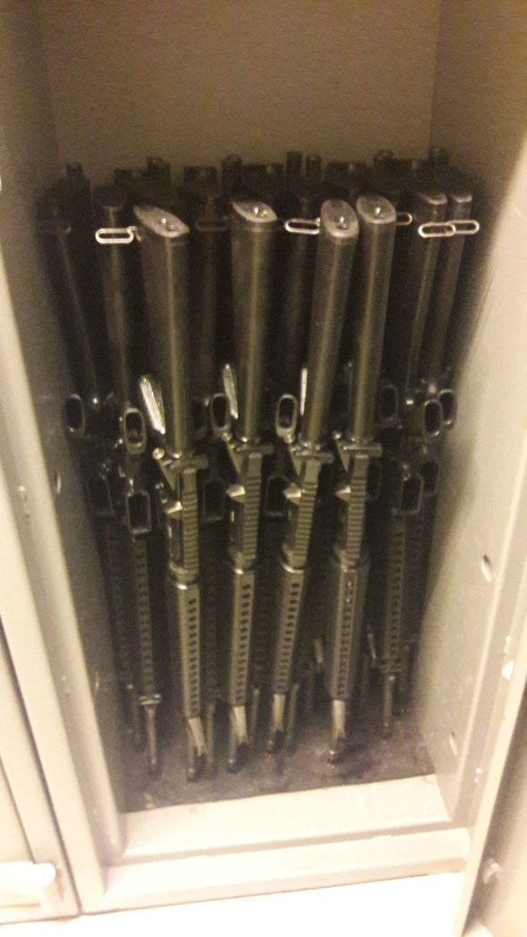
Puljevåben i våbenboks M/96
film
12 stk. GV M/95
30 stk. GV M/95

Slide 14
Transport og opbevaring af våben
HJV BEST 602-001 MAJ 2016, ”Bestemmelse for forsynings- og vedligeholdelses-forvaltningen for alle enheder og myndigheder i Hjemmeværnet”, som trådte i kraft 1. juli 2016 er gældende.
Bestemmelsen fastlægger bl.a. retningslinjer for ”massetransport” (pkt. 10.6.6.) og opbevaring af våben på UAFD DEP (pkt. 10.6.5.1.).
Bemærk dette:
Vital del og styreramme må ikke opbevares i samme våbenboks. De skal opbevares i hver deres våbenboks.
I skal ikke ændre på noget i opbevaringen. Vi arbejder på en løsning!!

Slide 15
10.6.6. Forhold ved transport af våben.
Ved transport af ét og maksimalt to våben, skal de(n) vitale del opbevares/føres på personen som anført i HJVBST 640-002, pkt. 5. Hvis der skal transporteres mere end to våben, skal de vitale dele transporteres i den udleverede værktøjskasse med hængelås eller tilsvarende. Ved transport af tre eller flere våben skal den for transporten ansvarlige myndighed (operativt distrikt) foretage en vurdering ud fra gældende risikovurdering jf. FKOBST 358-1, om hvorvidt der er ændret forhold, som der danner grundlag for overvågning, sikring og bevogtning af transporten.
Hvis risikovurdering vurderes uændret, gennemføres transporten altid ud fra gældende risikovurdering. Hvis risikovurdering ændres, skal der umiddelbart inden transportens gennemførelse foretages de nødvendige tiltag.

Slide 16
10.6.5.1. Opbevaring af våben på underafdelingsdepotet.
Ved opbevaring af våben på underafdelingsdepotet skal følgende iagttages:
Antallet af våben skal begrænses mest mulig og må ikke overstige, hvad der kan rummes i opbevaringsmidlet (våbenskab/modulboks).
Vitale våbendele jf. pkt. 10.6.5.2. skal være udtaget af våbnene før oplægning i våbenboks M/96-M/98 og modulboks.
Vitale dele skal opbevares i våbenboks M/96-M/98, dog ikke sammen med styrerammen.
I modulboks opbevares vitale dele i aflåst og fastmonteret kasse/boks.

Slide 17
Transport af våben og ammunition
Vi (VH) vil informere KC og FSBM, hvis der er ændringer i risikovurderingen. Det har betydning ved TP af > 2 VB.
SIKOF vil udgive detaljerede retningslinjer for transport af våben & ammunition snarest.
Bundstykker skal transporteres i værktøjskasse el. lign. m. lås.
VB & AMM må gerne transporteres sammen.

Slide 18
Transport af våben
Der er ingen ændringer til HJV BEST 640-002, NOV 2013: ”Udlevering, opbevaring og transport af tjenestevåben i personlig udlån til frivilligt personel i Hjemmeværnet”.
Men, der er nogle gældende dispensationer:
Bundstykker skal fortsat opbevares på UAFD DEP (VBK). Indtil videre indtil udgangen af 2017.
Der kan udleveres personlige våben til opbevaring i hjemmet, dog ikke lås/bundstykke.

Slide 19
Procedure ved fund af våben og ammunition
Fund af våben og ammunition er som udgangspunkt en opgave for politiet.
HJV har ingen særlige rettigheder i den forbindelse. Ingen frit lejde eller andet.
Hvis der er tale om ammunition eller våben, som uden nogen tvivl kommer fra HJV, skal det medbringes* og afleveres på OMR DEP KBH.
Dog skal der altid - ufravigeligt - skrives en forklaring på fundet!!
Er du det mindste i tvivl, så kontakt politiet!!
*Husk regler for opbevaring og transport af våben og ammunition

Slide 20
Månedlig ammunitionsrapport
Alle UAFD SKAL senest den 20. i hver måned indrapportere en opgørelse over deres forbrug af ammunition til OMR DEP KBH! Også ved 0 forbrug.
(genstandsnavn, materialenummer, AMM LOT nummer, BATCH nummer og anvendt ordrenummer)

Slide 21
Status på materiel
Materielnormeringsprincipper.
Med baggrund i bl.a. HJV opstillingsgrundlag - art og antal af enhedstyper - fastsætter HJK enhedernes materielnormering.
Materielnormering.
Bemandingskravet er min. 70%.
Vi controller for tiden, om normeringer og beholdninger er i overensstemmelse med enhedstyper og bemanding.

Slide 22
Status på økonomi og ydelser
HDKBH budget for 2017 er indmeldt. Vi afventer godkendelse og tildeling af rammer.
Ydelser til FSBM.
Det er suverænt distriktschefen der afgør, om der skal udbetales instruktørvederlag (sats 3) til en FSBM, for det ekstra arbejde FSBM måtte have ydet i forbindelse med ændrede regler for opbevaring af våben. Det er KC som indstiller.
Der er IKKE tale om et fast tillæg.

Slide 23
Hvad er jeres opfattelse af status?
Eventuelt.

